Slide 1

Universidad Autónoma del Estado de México
Centro Universitario UAEM Temascaltepec
Licenciatura en Informática Administrativa
Unidad de Aprendizaje: Taller de Titulación
Elaborado por: M. en T. I. Rafael Valentín Mendoza Méndez
Temascaltepec, Estado de México a 4 de Agosto de 2017

Slide 2
Unidad de Competencia II
El alumno identificará los diferentes apartados que contienen las tesis.

Slide 3
Contenido
Elección del tema
Áreas de estudio y de investigación
Selección del tema
Justificación del tema
Planteamiento de objetivos
Objetivos Generales
Objetivos Específicos
Consulta de tesis
Hipótesis
Variables
Operadores relacionales
Práctica de campo

Slide 4
Planteamiento de objetivos
¿Qué es un Objetivo?
  Los objetivos pueden definirse como limites deseables a alcanzar en un periodo determinado de tiempo a los que se procura llegar a través de acciones organizadas en proyectos, y por medio de la utilización de recursos determinados. Son, por lo tanto, lo que se quiere conocer, lo que se quiere hacer, en suma, las aspiraciones que orienta la acción
El principal requisito en el momento de plantear los objetivos de una investigación es que estos sean alcanzables, lógicos y coherentes con la realidad. Es decir que el interés que se persiga considere las posibilidades y limitaciones del trabajo realizado.
Ejemplo:
Objetivo irreal: Viajar a la Luna
Objetivo real: Conocer el impacto que tuvo el primer viaje a la luna sobre la humanidad

Slide 5
Según Raúl Rojas Soriano (2006) “el establecimiento de los objetivos es parte fundamental en cualquier estudio, ya que son los puntos de referencia o señalamientos que guían el desarrollo de una investigación y a su logro se dirigen todos los esfuerzos” (p. 81). Del logro de los objetivos depende el resultado de la investigación. Uno de los métodos, usados actualmente, para redactar objetivos es el SMART.
S
Specific (Específico)
Los Objetivos deben detallarse y concentrarse de manera que se puedan desglosar en sub-objetivos para alcanzar el objetivo general.
M
Measurable (Medible)
El objetivo debe de ajustarse a criterios de medición factibles
A
Achievable (Alcanzable)
Los objetivos tienen que ajustarse a la realidad de la persona y de su entorno de forma que sean retadores pero sin unas expectativas poco realistas
R
Result-Oriented (orientado a resultados)
El objetivo se redacta en función al resultado a lograr
T
Time-Limited (Fecha limite de ejecución)
Debe tener un plazo de logro, concretando la fecha a partir de su planteamiento

Slide 6
Características
Objetivos
DIRECTRICES
que orientan la
Investigación
Deben denotar
aspectos
mensurables y
verificables
Determinan el inicio
y fin del proceso
metodológico
Deben seguir un orden
lógico de acuerdo al
problema
Deben expresar los
logros que realmente
se van a lograr

Slide 7
FUNCIONES DE LOS OBJETIVOS
Sus Funciones son:
  Especifican el conocimiento que se desea alcanzar a nivel de los resultados contrastados.
  Delimitar los alcances (amplitud) de la investigación
  Se constituyen en la guía permanente del estudio, evitando desviaciones no deseadas.
  Permiten definir las etapas que se requieren en el estudio
  Determinan los resultados que se esperan obtener.

Slide 8
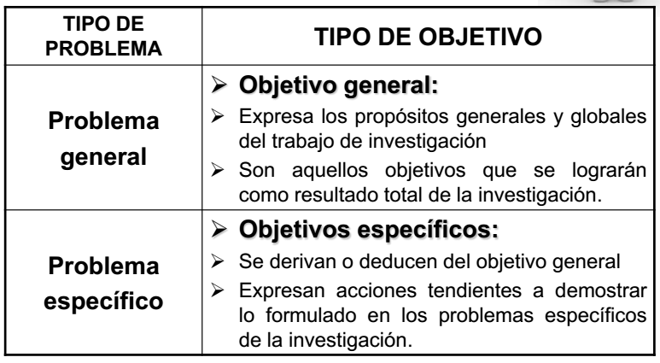
Tipos de Objetivos
Los objetivos deben estar enfocados en la solución del problema de investigación y deben ser realistas, medibles, congruentes e importantes al entorno del investigador.

Slide 9
Objetivo General
Giménez (2008) en el Proceso de Investigación dice “el objetivo general es un enunciado macro, el propósito general del investigador en cuanto a los aspectos que desea integrar y conocer. Para el logro del objetivo general será necesario la formulación de los objetivos específicos” pág. 31
Expresa el propósito general de la investigación, es decir, la meta final que se quiere alcanzar; por eso es tan importante su correcta definición y su delimitación, ya que será la guía en el desarrollo del trabajo investigativo. Además, debe estar relacionado con los objetivos específicos

Slide 10
Estructura
El propósito : aspecto con el que se inicia el enunciado: (verbo en infinitivo) Determinar, identificar, describir, evaluar, validar etc.
Unidades de análisis o de observación : Las personas, fenómenos u objetos sobre los que se busca conocer algo.
Las variables : las características de las unidades de observación o análisis que se van a estudiar.

Slide 11
Características
Debe ser preciso en su construcción, sin términos ambiguos.
Debe estar relacionado con el problema de investigación.
Debe tener alcance real, es decir, su meta debe ser viable, su logro debe ser posible y al alcance del investigador.
En su formulación están las metas que la investigación buscará alcanzar y la delimitación del problema de investigación

Slide 12
Tipos de Objetivos Generales
Objetivo General Descriptivo
  Diagnosticar...(variable descriptiva).
  Analizar .....(variable descriptiva) y (variable descriptiva)
  Analizar las relaciones entre (variable descriptiva) y (variable descriptiva).
Objetivo General Explicativo
  Determinar las causas de... (variable explicativa),a partir de la descripción...(variable descriptiva)
  Explicar las características de.... (variable explicativa), a través del diagnóstico.. (variable descriptiva)
  Explicar el comportamiento de... (variable explicativa) mediante el análisis.... (variable descriptiva).

Slide 13
Objetivo general Prospectivo
  Proponer.....(variable prospectiva) con base en el diagnóstico....(variable descriptiva).
  Formular....(variable prospectiva) a partir de la descripción....(variable descriptiva) y de la explicación....(variable explicativa).
  El enunciado del objetivo general de la investigación debe comprender todas las variables del problema de investigación.

Slide 14
Ejemplo 1
Título del proyecto: Propuesta de un plan de acción para el financiamiento de equipos computarizados, para los estudiantes de la carrera licenciatura en informática en la Universidad de Oriente, núcleo Nueva Esparta.
Objetivo General: Desarrollar un plan de acción que permita el financiamiento de equipos computarizados a los estudiantes de bajos recursos, de la carrera Licenciatura en Informática en la Universidad de Oriente, Núcleo Nueva Esparta.
Aspectos que lo componen:
  Primera acción a ejecutar: Desarrollar un plan de acción
  Finalidad de la acción (opcional): permita el financiamiento de equipos computarizados a los estudiantes de bajos recursos
  Ubicación de la acción: carrera Licenciatura en Informática en la Universidad de Oriente, Núcleo Nueva Esparta.

Slide 15
Ejemplo 2
Título del proyecto: Página Web para la Asignatura Instrucción Pre Militar (IPM) adscrita a la Zona Educativa del Estado Nueva Esparta.
Objetivo General: Desarrollar una Página Web para la Asignatura Instrucción Pre Militar (I.P.M.) adscrita a la Zona Educativa del Estado Nueva Esparta.
Aspectos que lo componen:
  Primera acción a ejecutar: Desarrollar una Página Web para la Asignatura Instrucción Pre Militar (I.P.M.)
  Ubicación de la acción: Zona Educativa del Estado Nueva Esparta.

Slide 16
Ejemplo 3
Título del proyecto: Portal Web para la Escuela de Hotelería y Turismo (EHT) de la Universidad de Oriente, Núcleo de Nueva Esparta (UDONE).
Objetivo General: Desarrollar, bajo la filosofía de software libre, un portal Web para la administración y publicación de información relacionada con la Escuela de Hotelería y Turismo (EHT) y las carreras adscritas a ésta.
Aspectos que lo componen:
  Primera acción a ejecutar: Desarrollar bajo la filosofía de software libre, un portal Web
  Finalidad de la acción (opcional): administración y publicación de información
  Ubicación de la acción: Escuela de Hotelería y Turismo (EHT) y las carreras adscritas a ésta.

Slide 17
Objetivos Específicos
Giménez (2008) en el Proceso de Investigación dice “son las metas parciales, es decir, las actividades a realizar en cada una de las etapas de la investigación para lograr el objetivo general” pág. 33.
Expresan y, en conjunto, representan el objetivo general. Se enuncian por medio de proposiciones que son coherentes entre sí. Deben partir del planteamiento del problema de la investigación.

Slide 18
Características
El planteamiento de objetivos específicos debe hacerse de forma organizada y secuencial de modo que va ordenando el desarrollo de la investigación; así se podrá observar y medir el cumpliendo de los logros esperados en cada objetivo específico.
Son una guía para la concreción del objetivo general. Podrán aumentarse, en algunos casos, a medida que la investigación siga su curso, pero nunca deben contradecir el objetivo general, y tampoco lo deben ampliar

Slide 19
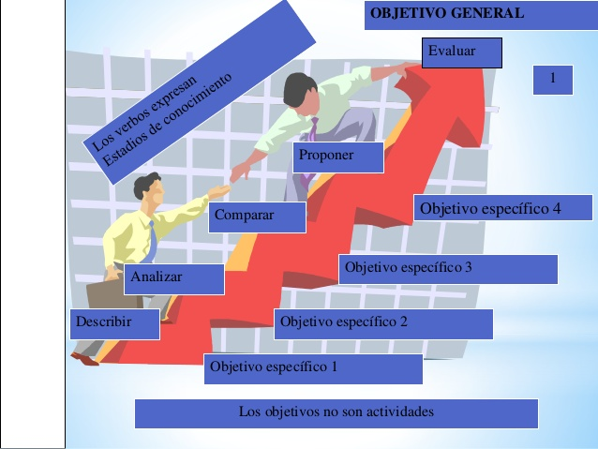
A diferencia del objetivo general de la investigación, que orienta el rumbo general del estudio, los objetivos específicos de investigación sirven para orientar la secuencia de actividades en que se realizarán los análisis de las variables del problema.
La LÓGICA del análisis determina que esa secuencia deba guiarse por los principios: “de lo simple a lo complejo”; y “de la descripción a la propuesta de solución”;.

Slide 20
Ejemplo 1
Objetivo general
Aumentar la producción de leche dentro de una granja lechera.
  Objetivo específico número uno. Buscar un nuevo proveedor de piensos de alimentos para las vacas.
  Objetivo específico número dos, realizar la compra de vacas de otra raza, que produce más litros de leche.
  Objetivo específico número tres, compra de equipos de extracción de leche, (ordeñadoras).

Slide 21
Ejemplo 2
Objetivo general
Bajar de peso y dar “forma a mi cuerpo”.
  Objetivo específico número uno, reducir consumo de alimentos chatarra.
  Objetivo número dos, realizar una dieta balanceada, y continuarla regularmente de forma continua al menos por un año.
  Objetivo específico tres, correr todos los días 4 kilómetros.
  Objetivo específico cuatro, ir al gimnasio y realizar rutinas de ejercicios, tres veces a la semana.

Slide 22
Formulación de Objetivos:
Los objetivos deberán redactarse con un verbo en infinitivo, que comprenderá la forma en la cual el investigador efectuará su trabajo.
Antes debe responder a las preguntas metodológicas planteadas por Mendez (2011): ¿Qué quiere hacer en la investigación?, ¿qué es lo que busca conocer?, ¿a dónde quiere llegar? Las respuestas deberán ser ordenadas y comparadas con la sistematización del
problema

Slide 23
Las acciones iniciales propuestas para formular los objetivos, también ayudan en la formulación de los objetivos específicos, teniendo en cuenta que deben corresponder a las acciones que se esperan para lograr el objetivo general. En la construcción de los objetivos es importante verificar la relación del objetivo general con los objetivos específicos y con la sistematización del problema.
El objetivo general es el impacto directo que se logrará como resultado de la aplicación del método científico en la resolución de un problema concreto.
• Responde a la pregunta ¿Para qué hacer el proyecto?

Slide 24
Los objetivos específicos enmarcan todas aquellas acciones, que se convierten en los propósitos específicos que el proyecto debe alcanzar y cuya sumatoria nos lleva, sin duda alguna, a la obtención del objetivo general y por ende a la solución del problema planteado
Responden a la pregunta ¿Qué es lo que el proyecto pretende alcanzar?
Deben ser 100% verificables.
Deben exponer alta calidad.
Deben se finitos.
Debe plantearse una metodología para alcanzarlos .

Slide 25
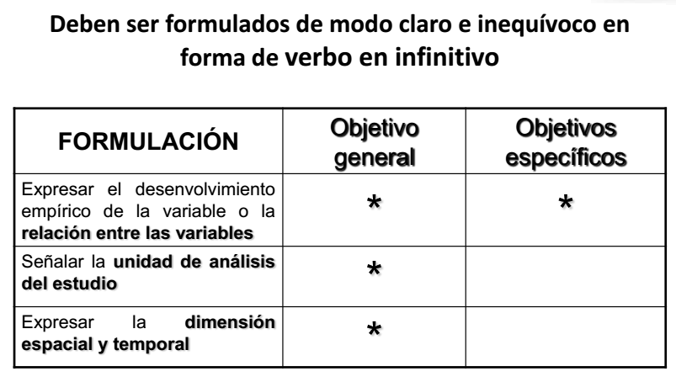

Slide 26
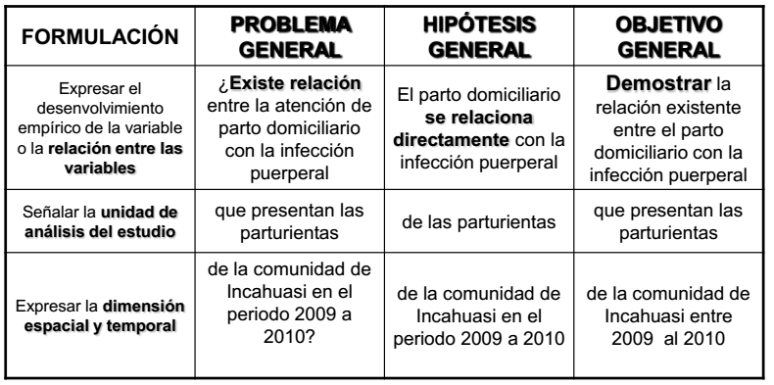

Slide 27
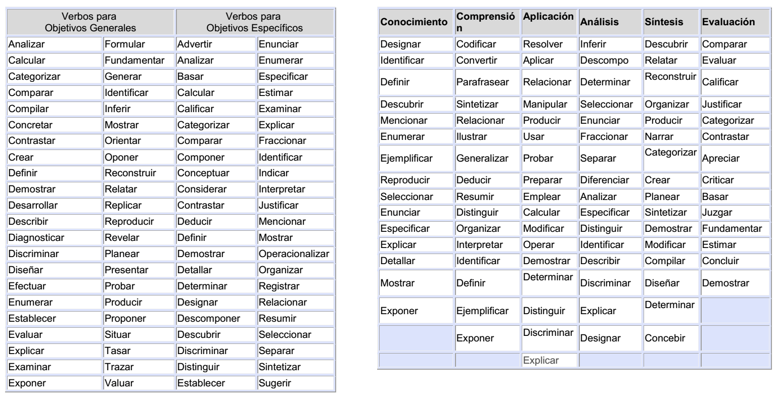
Verbos utilizados

Slide 28
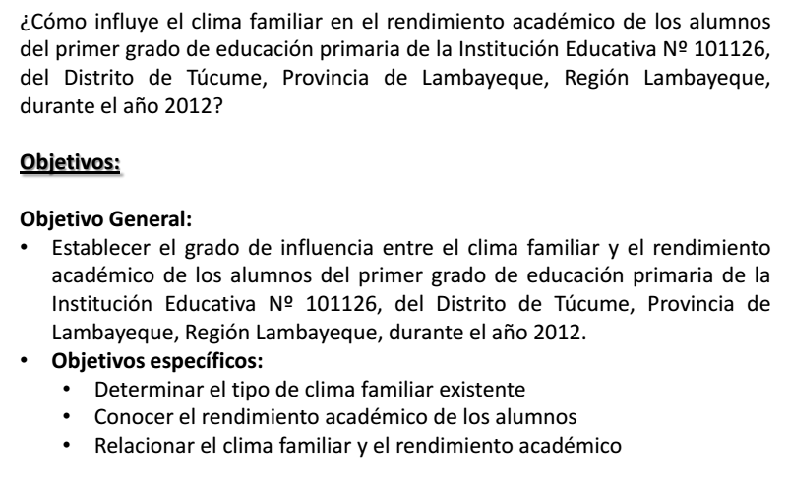
Ejemplo problema

Slide 29
Ejercicios
Plantea los objetivos generales y específicos para los siguientes problemas:
  ¿Cuál es el grado de influencia del dibujo South Park en los niños de secundaria?
  ¿Cuál es el índice de ventas de discos de (Cantante Favorito)?
  ¿Cuáles son las razones que fundan las decisiones del profesor de educación básica en las prácticas pedagógicas con alumnos con necesidades educativas especiales?

Slide 30
Referencias Bibliográficas
Muñoz Razo, Carlos, Impresores Aldina, S.A (Ed). (1999). Como elaborar y asesorar una investigación de tesis. 1ª. Edición. Naucalpan de Juárez, México: PEARSON.
Sabino, Carlos A, (1996). Como hacer una tesis y elaborar todo tipo de escritos. 3ª Edición (1998) Santafé de Bogotá, Colombia: Panamericana Editorial Ltda.
A. 2014,04. Ejemplo de Objetivos Específicos. Revista Ejemplode.com. Obtenido 04, 2014, de http://www.ejemplode.com/53-conocimientos_basicos/3678-ejemplo_de_objetivos_especificos.html

Slide 31
Guion explicativo

Slide 32
Diapositivas de la 1-3
Sirven para dar apertura a la clase, el docente presentará la unidad de aprendizaje mencionando el objetivo, así como los temas a tratar
Mediante lluvia de ideas recobrará en los jóvenes sus conocimientos previos, asi como contextualizara el tema a abordar

Slide 33
Diapositivas 4-8
Se utilizan para definir los conceptos de Objetivo, las características, el método de redactar SMART, sus funciones así como los tipos de objetivos
El docente profundizará en el tema sobre características y tipos y proporcionará al alumno diferentes direcciones electrónicas en donde este realizará una investigación para encontrar la clasificación de estos y sus definiciones.

Slide 34
Diapositivas 9-16
El docente utilizando como apoyo las diapositivas explicará que es un objetivo general
Presentará las características de los Objetivos generales
Su estructura
Y los tipos,
Analizará cada uno de los ejemplos proporcionados y solicitará al discente que este proporcione por equipos de 5 un ejemplo adicional.
proporcionará material impreso sobre estos y solicitará al discente que después de la explicación dada, elabore un mapa mental sobre lo visto en clase

Slide 35
Diapositivas 17-21
El docente utilizando como apoyo las diapositivas explicará que es un objetivo Específico
Presentará las características de los Objetivos específicos
Su estructura
Analizará cada uno de los ejemplos proporcionados y solicitará al discente que este proporcione por equipos de 5 un ejemplo adicional.
proporcionará material impreso sobre estos y solicitará al discente que después de la explicación dada, elabore un mapa mental sobre lo visto en clase

Slide 36
Diapositivas 22-30
Este juego de diapositivas se utilizará para explicar al alumno como se formulan los objetivos, que se debe tomar en cuenta y a que preguntas deben de responder los objetivos generales y los específicos
También se presentará la Taxonomía de Bloom de verbos para plantear objetivos
Se presentará una pregunta problema y se le enseñará al alumno como obtener los objetivos, se complementará con ejercicios que el docente proporcionará.
Por último se les darán 3 ejercicios a los cuales se les indicará a los alumnos que deberán de formular sus objetivos tanto generales como específicos.

